Slide 1
UPOREDNA ANALIZA SEKVENCIJALNOG I PARALELNOG PROGRAMIRANJA U PYTHON OKRUŽENJU
Konkurentno računarstvo – paralelno programiranje
Predmetni nastavnik
Prof.dr Negovan Stamenković
Student: Pavlović Ivan
Br. Indeksa : 92-20/RITP-S

Slide 2
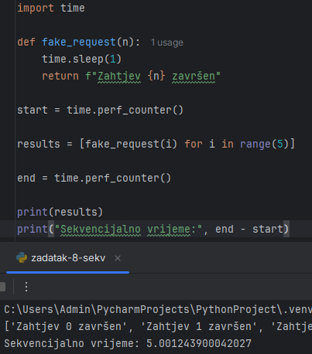
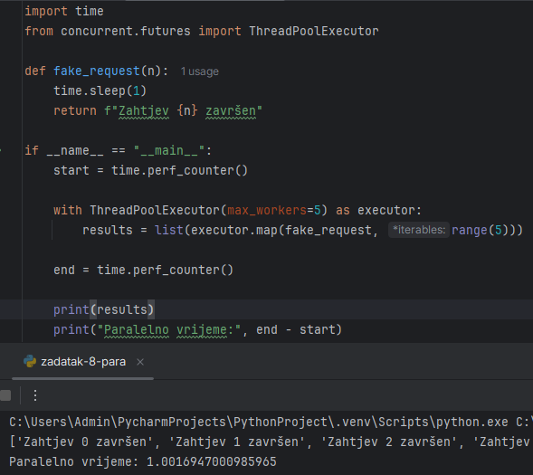
t
SIMULACIJA MREŽNIH ZAHTJEVA
5 nezavisnih HTTP zahtjeva, svaki sa kašnjenjem od 1 s (time.sleep(1))
Sekvencijalno: jedan po jedan → ~5 s
Paralelno: ThreadPoolExecutor(max_workers=5) → svi odjednom
Paralelna verzija je brža jer je zadatak vezan za čekanje odgovora servera. Dok jedna nit čeka, druge mogu nastaviti sa radom, čime se značajno smanjuje ukupno vrijeme izvršavanja.
Broj zahtjeva | Pojedinačno trajanje | Sekvencijalno (s) | Paralelno (s) | Ubrzanje
5 | 1.0 s | 5.001 | 1.002 | 4.993

Slide 3
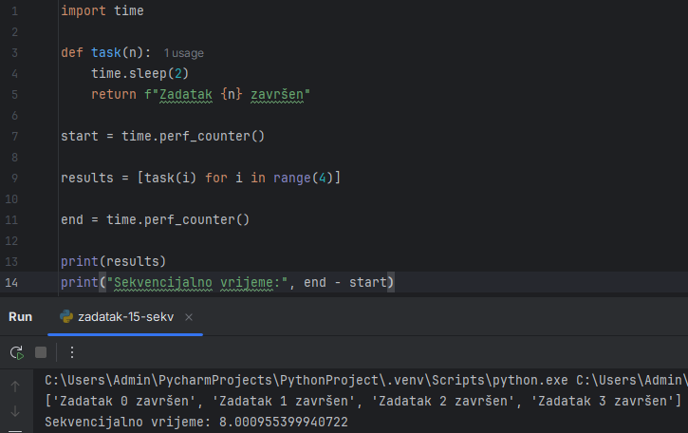
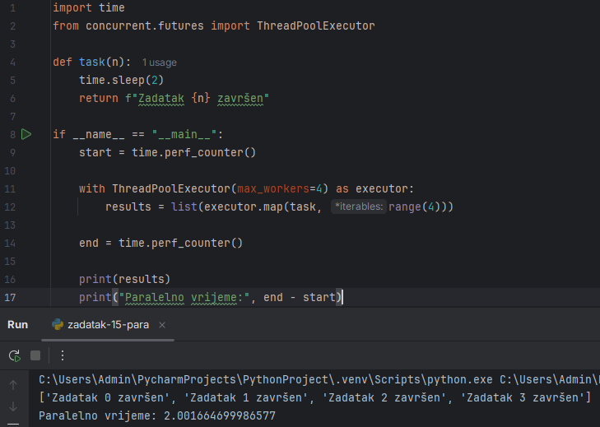
SIMULACIJA VIŠE NEZAVISNIH ZADATAKA
4 nezavisna zadatka, svaki traje 2 s (time.sleep(2))
Sekvencijalno: 4 × 2 s = ~8 s
Paralelno: ThreadPoolExecutor(max_workers=4) → svi istovremeno
Paralelna verzija je brža jer svi zadaci uglavnom čekaju, a ne računaju. Pokretanjem u više niti čekanje se odvija paralelno, pa ukupno vrijeme odgovara trajanju najdužeg zadatka, a ne zbiru svih.
Broj zadataka | Trajanje pojedinačnog zadatka | Sekvencijalno (s) | Paralelno (s) | Ubrzanje
4 | 2.0 s | 8.001 | 2.002 | 3.997

Slide 4
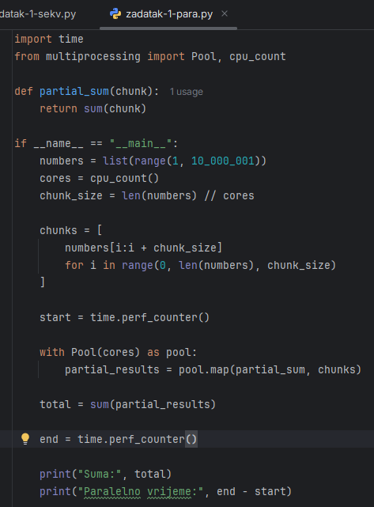
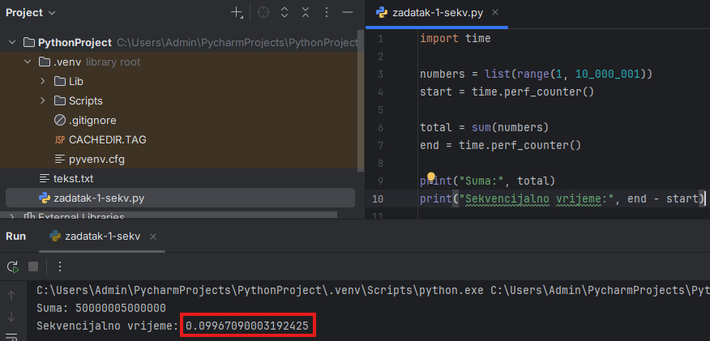
SABIRANJE ELEMENATA VELIKE LISTE
Lista od 10.000.000 brojeva, treba sabrati sve elemente
Sekvencijalno: ugrađena funkcija sum() → ~0,099 s
Paralelno: lista podijeljena na dijelove, svaki proces sabira svoj dio → ~1,282 s
Paralelna verzija je sporija jer je sabiranje u Pythonu izuzetno brzo, a komunikacija između procesa (slanje dijelova liste i prikupljanje rezultata) traje mnogo duže od samog računanja. Zbog toga se paralelizam ovdje ne isplati.
Veličina liste | Sekvencijalno (s) | Paralelno (s) | Ubrzanje
10.000.000 | 0.099 | 1.282 | 0.078

Slide 5
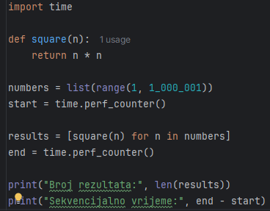
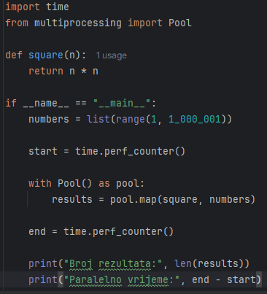
IZRAČUNAVANJE KVADRATA BROJEVA
1.000.001 broj treba kvadrirati
Sekvencijalno: list comprehension → ~0,088 s
Paralelno: multiprocessing.Pool().map() → ~0,477 s
Paralelna verzija je sporija jer je kvadriranje elementarna operacija koja se izvršava gotovo trenutno. Slanje svakog broja procesu i vraćanje rezultata uvodi veliki komunikacioni trošak koji višestruko premašuje vrijeme samog računanja.
Veličina liste | Sekvencijalno (s) | Paralelno (s) | Ubrzanje
1.000.001 | 0.088 | 0.477 | 0.184

Slide 6
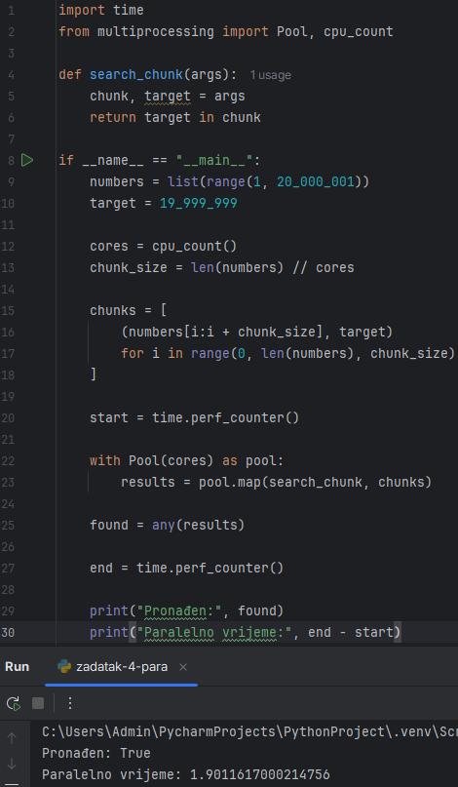
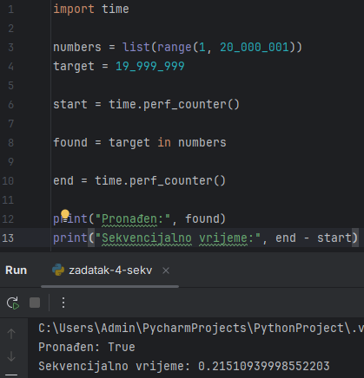
PRETRAGA ELEMENATA U VELIKOJ LISTI
Lista od 20.000.000 elemenata, traži se broj 19.999.999 (na kraju liste)
Sekvencijalno: operator in → ~0,215 s
Paralelno: lista podijeljena, svaki proces traži u svom dijelu → ~1,901 s
Paralelna verzija je sporija jer je pretraga u memoriji veoma brza, a podjela liste i slanje dijelova procesima stvara ogroman režijski trošak. Čak i kada se element nalazi na samom kraju, sekvencijalni pristup ostaje daleko efikasniji.
Veličina liste | Pozicija traženog elementa | Sekvencijalno (s) | Paralelno (s) | Ubrzanje
20.000.000 | Pri samom kraju (19.999.999) | 0.215 | 1.901 | 0.113

Slide 7
PREGLED REZULTATA
Naziv primjera | Vrsta paralelizacije | Veličina ulaza | Sekvencijalno (s) | Paralelno (s) | Ubrzanje | Bolja verzija
Sabiranje elemenata liste | Procesi | 10.000.000 | 0.099 | 1.282 | 0.078 | Sekvencijalna
Kvadriranje brojeva | Procesi | 1.000.001 | 0.088 | 0.477 | 0.184 | Sekvencijalna
Pretraga elementa | Procesi | 20.000.000 | 0.215 | 1.901 | 0.113 | Sekvencijalna
Simulacija mrežnih zahtjeva | Niti | 5 zahtjeva | 5.001 | 1.002 | 4.993 | Paralelna
Simulacija nezavisnih zadataka | Niti | 4 zadatka | 8.001 | 2.002 | 3.997 | Paralelna

Slide 8
HVALA VAM NA PAŽNJI

